Slide 1


Výzkum
Poznání
Objektivita
Výzkum v pedagogické praxi
Seminář 04
Gabriela Šimková simkova@ped.muni.cz
Podzim 2024

Slide 2


Témata semináře
1
HYPOTÉZA
2
DOTAZNÍK
3
NÁCVIK

Slide 3
Co je dotazník a k čemu slouží
Dotazník je způsob písemného kladení otázek a získávání písemných odpovědí.
Typicky je využíván na zjišťování zkušeností, názorů a postojů u skupiny respondentů, kteří představují vzorek z cílové populace.
Můžeme jím získat velké množství informací při malé časové investici.

Slide 4
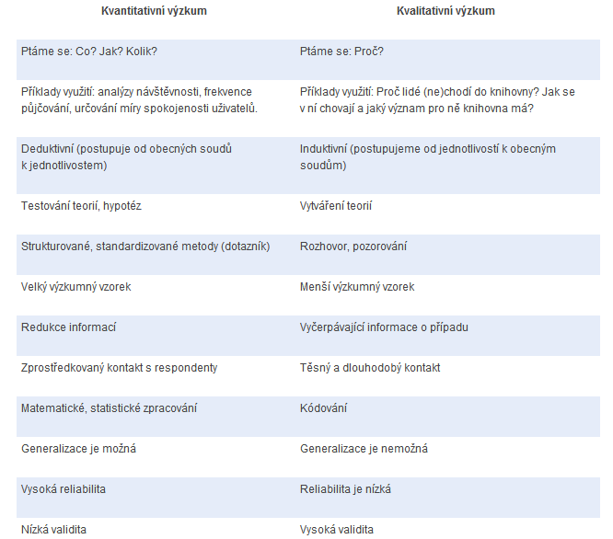

Slide 5
Pojem validita (tj. věrohodnost) se vztahuje zejména k platnosti odpovědí na jednotlivé položky. Mezi faktory ovlivňující úroveň validity odpovědi patří zejména typ položky. Např. položky zjišťující věk či pohlaví mají obvykle vyšší validitu, položky zaměřené na názory, postoje a zájmy spíše nižší; také položky vyžadující odhad, kdy respondent je nucen údaje v mysli rekonstruovat (např. Kolik času věnujete týdně studiu?) bývají méně přesné.
Pojmem reliabilita je odkazováno na přesnost a spolehlivost měření. Samostatná položka zjišťující nějaký komplexnější jev či konstrukt, je poměrně zranitelná. Abychom zvýšili reliabilitu měření, je vhodné ptát se celým souborem otázek na různé vlastnosti či projevy jevu.

Slide 6
Hypotéza: tvrzení o vztahu mezi dvěma proměnnými.
Na základě hypotéz tvoříme položky do dotazníku.

Slide 7

„Kvantitativní výzkum není nic jiného než testování hypotéz. (…) Deduktivní metoda vychází z teorie nebo z obecně formulovaného problému. Teoretický nebo praktický problém je přeložen do jazyka hypotéz. Hypotézy navrhují, jaké spojení mezi proměnnými bychom měli najít, je-li naše hypotéza pravdivá. Pak následuje sběr dat. Odpovídají-li závislosti mezi nalezenými daty vzorci předpovězenému v hypotézách, přijmeme hypotézy jako platné. Jinak musíme hypotézy odmítnout.“
(Disman, 2002, s. 76)

Slide 8
Příklad
Téma: Dialogické vyučování
Hypotéza: Čím více otázek žák během výuky zodpoví, tím se zlepšuje jeho studijní průměr.
Položka v dotazníku: Když si vzpomeneš na dnešní hodinu, dokážeš odhadnout, kolikrát jsi odpovídal na nějakou otázku učitelky?

Slide 9
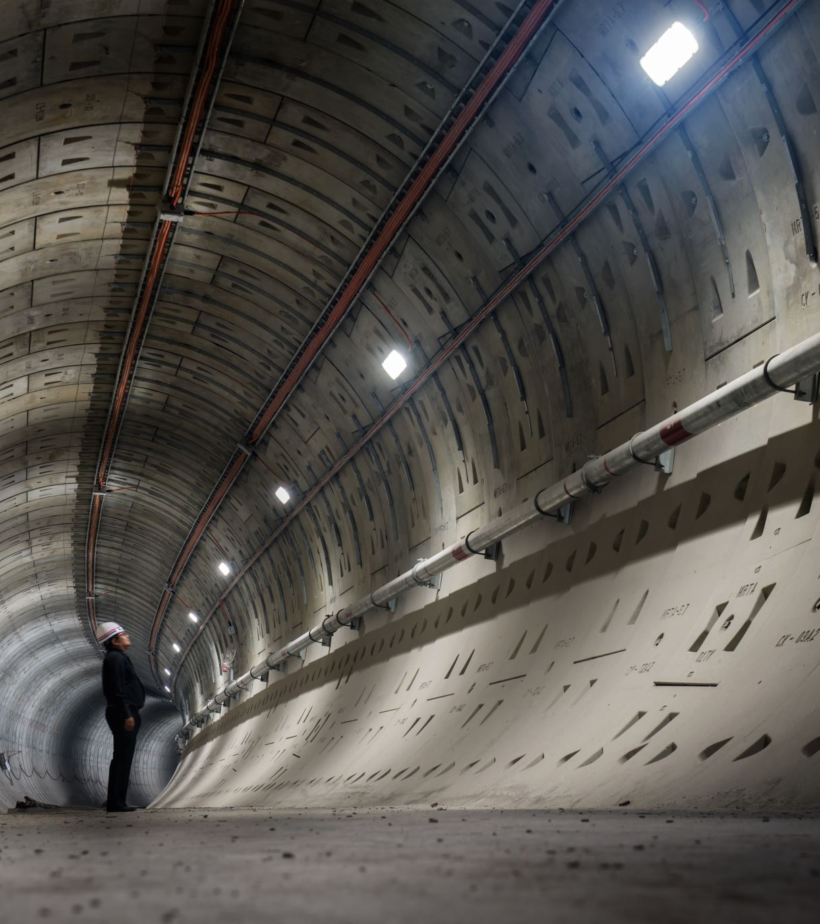
Aktivita
Vzpomeňte si na téma, které jste si vybrali či vymysleli na prvním semináři. Formulujte ve vazbě na vaše téma, cíl a výzkumnou otázku hypotézu + 2 položky do dotazníku v návaznosti na hypotézu.
Můžete si vzájemně pomáhat, ale každý musí mít svou vlastní hypotézu a položky.
Výsledek práce si schovejte, využijete jej při zpracování závěrečného úkolu.

Slide 10

Výzkumný problém
= problém, který potřebuje řešení. Udává směr výzkumu.
„Spokojenost žáků se školní knihovnou.“
Výzkumný cíl
= prognostický či deskriptivní charakter. Stanovujeme, co budeme zkoumat.
„Zjistit, zda jsou žáci spokojeni se službami (fond/personál/otevírací doba), poskytovanými školní knihovnou.“
Výzkumné otázky
= otázky týkající se procesu, fenoménu či aspektu, který budeme zkoumat.
  „Považují žáci knihovní fond za dostatečně obsáhlý?“
  „Jsou žáci spokojeni s erudovaností a přístupem personálu?“
  „Vyhovuje žákům otevírací doba školní knihovny?“
Výzkumné hypotézy
= predikce nebo odhad vztahu, který existuje v reálném světě za určitých podmínek.
  „Školní knihovnu navštěvují častěji žáci 1. stupně než žáci 2. stupně.“
  „Žáci se raději obracejí na knihovníka, než by využili vyhledávání v katalogu.“

Slide 11
Výhody a nevýhody dotazníku
+ | -
relativně malé náklady | rozpor mezi tím, co respondent říká a co skutečně dělá
časová úspora | obtížná motivace respondentů
malá náročnost na počet výzkumníků | riziko nepravdivých údajů
kvalitní dotazník lze opakovaně použít | nemožnost zachytit komunikační nuance
přesvědčivá anonymita | nízká návratnost
reprezentativita výsledků
vysoká standardizace umožňující statistickou analýzu dat

Slide 12

Pravidla správného dotazníku

Slide 13
Jednoznačné položky/otázky (u cizích slov nutné dovysvětlení).
Všechny otázky se musí vztahovat k řešenému problému.
Choulostivé otázky uvést neutrálně, či je uvést na konec dotazníku.
Nedávat příliš těžké otázky (riziko - nechuť respondenta dále odpovídat).
Logická návaznost otázek.
Vzhled dotazníku (dobrý vizuální dojem)
Uživatelsky přívětivý
Kvalitní formální stránka
Délka (max. 30 min.)
Rozsah (méně listů = větší ochota)
Předvýzkum
Návratnost 20 – 35 %
Komunikace s respondentem
„Deadline diplomky za 3 týdny... Už je na čase, abych i já rozeslala do světa svůj malý průzkum! Pokud Ti je mezi 15 a 30 lety a chtěl/a bys mi pomoct se dohrabat ke státnicím, prosím pěkně, vyplň mi tenhle krátký dotazník! Zatím ho vyplnil jeden člověk za 3 minuty, 36 sekund, tak Ti to ani snad moc dlouho nezabere. DĚKUJU!“

Slide 14
Nejčastější typy otázek

Slide 15
Uzavřené (dichotomické, polytomické) otázky:
  výběr ze souboru předem připravených konečných odpovědí,
  snazší vyhodnocování.
Otevřené (volné, nestandardizované) otázky:
= Open text – Single line / Paragraph
  určené k vlastnímu vyjádření odpovědí respondenta,
  žádná varianta odpovědi,
  náročnost na vyhodnocování,
  především v kvalitativním výzkumu.
Polootevřené (polouzavřené, polostandardizované) otázky:
  kombinace otevřených a uzavřených otázek,
  výběr ze souboru odpovědí, možnost odpovědět vlastní variantou.

Slide 16
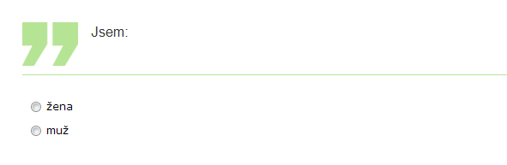
Dichotomické otázky:
  nabízí výběr ze dvou variant odpovědi.
  Příklad: pohlaví; otázka, na kterou lze odpovědět pouze buď ano, nebo ne

Slide 17
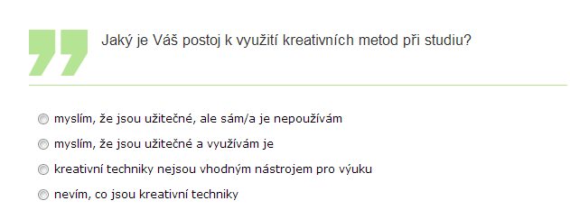
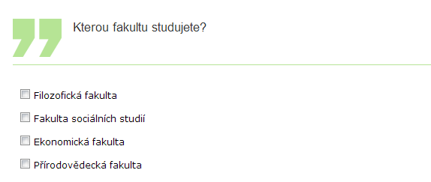
Polytomické otázky
  nabízí více variant odpovědí
  dělí se dále na:
    výběrové (disjunktivní) otázky, je možné vybrat pouze jednu odpověď – Multiple choice (Only One Answer, Single Answer)
    výčtové (konjunktivní) otázky je možné vybrat jednu nebo více odpovědí - Multiple answers (checkboxes)

Slide 18

Sociodemografické otázky:
  identifikující respondenta,
  bývají zařazeny na konec dotazníku (jako odlehčující).
Filtrační otázky:
  rozdělují respondenty na podskupiny podle toho, zda a jak dalece se mohou ke zkoumanému problému vyjádřit, popř. mohou vyloučit respondenty, jichž se zkoumaný problém netýká.

Slide 19
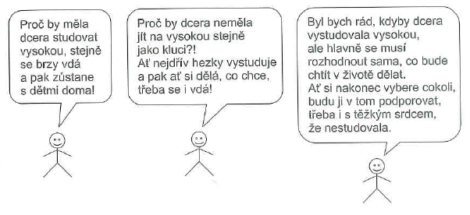
Projektivní (projekční, nepřímé) otázky:
  ptají se nepřímo,
  jsou projektivně adresovány jiným (co si lidé myslí o…), zastírají přímý důvod položené otázky.

Slide 20
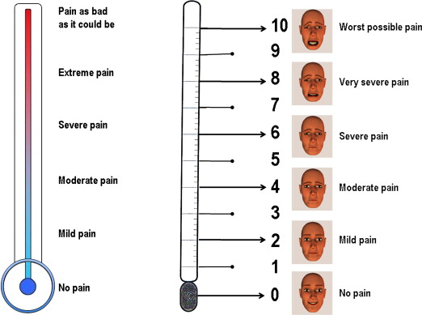
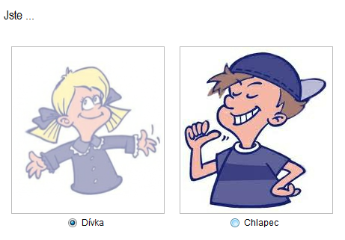
Nepřímé otázky:
  umožňují zjištění vědomých, ale s malou ochotou zjišťovaných informací. Konkrétním příkladem je otázka na výši platu. Neptáme se:
      Kolik si měsíčně vyděláváte?
      Ale: Jaký je váš průměrný čistý měsíční příjem?
Kontrolní otázky:
  ptají se na totéž jinou formulací
Grafické otázky:
  grafická podoba
  funkce zpestření / zpřesnění

Slide 21
Baterie otázek
= Matrix
  seskupení více otázek na jedno téma do jednoho bloku. Používá se většinou s hodnotícími otázkami, s hodnotící škálou. Mohou urychlit dotazování (konkrétní vyplnění dotazníku) respondenta.
Likertova škála
= Rating scale
  pětibodová škála od "Zcela nesouhlasím" ke "Zcela souhlasím" . Likertova škála umožňuje zjistit nejen obsah postoje, ale i jeho přibližnou sílu.

Slide 22
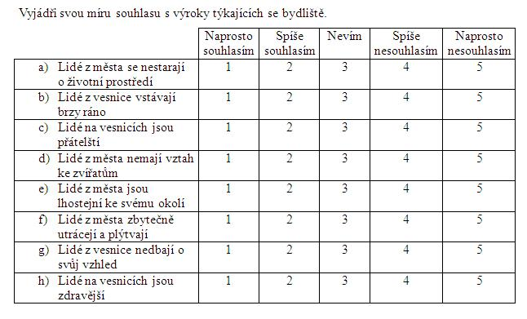


Slide 23
Osgoodův sémantický diferenciál:
  7 stupňová škála, výstupem je tzv. polaritní profil.

Slide 24
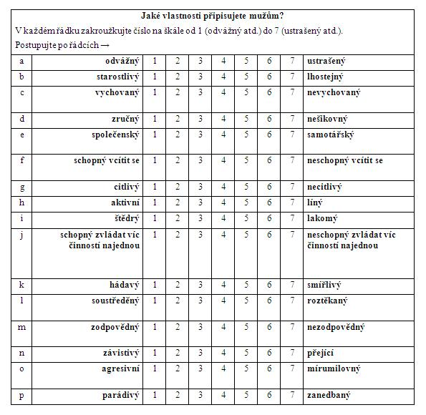

Slide 25
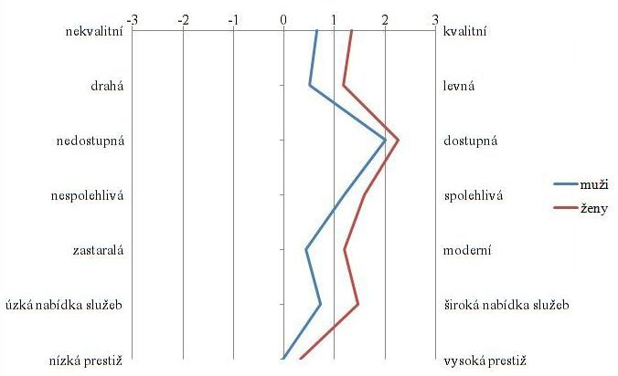

Slide 26
Jak vypadá správná otázka?

Slide 27
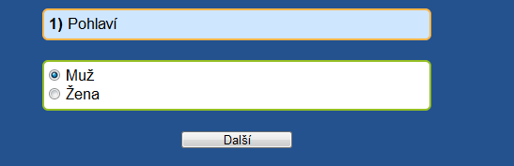

Slide 28
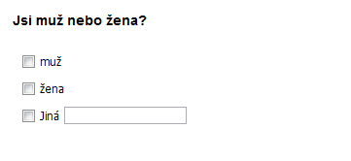

Slide 29
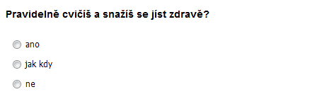

Slide 30
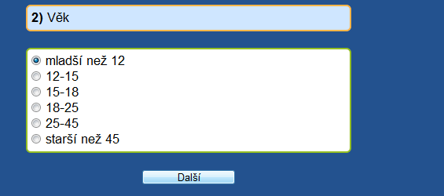

Slide 31
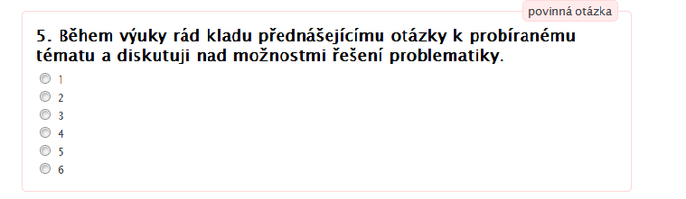

Slide 32
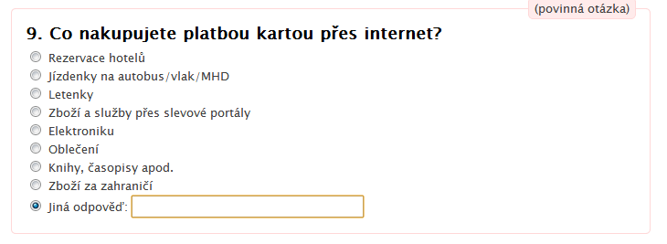

Slide 33
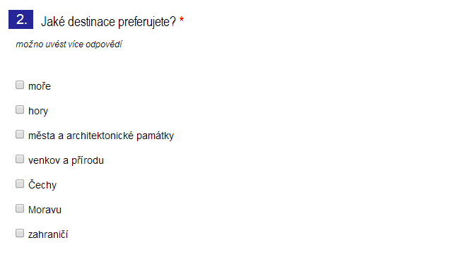

Slide 34
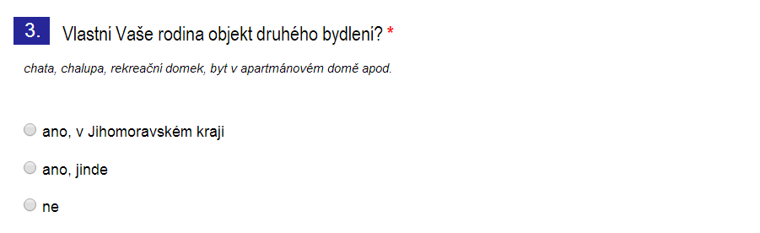

Slide 35
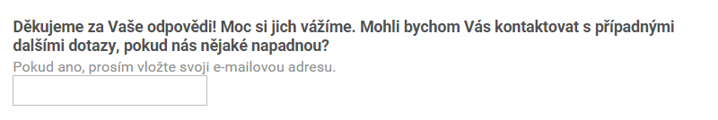

Slide 36
- Myslíte si, že při současném stavu školství se je rozumné dávat své dítě na gymnázium?

Slide 37
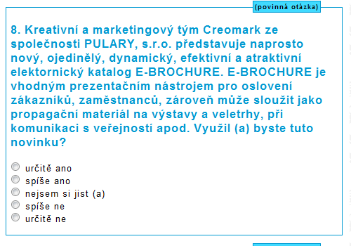

Slide 38
soubor odpovědí by měl obsahovat všechny možné alternativy
jednotlivé odpovědi se musí vzájemně vylučovat
je třeba se vyvarovat tzv. dvouhlavňových otázek
pozor na sugestivní otázky (otázky obsahující náznak odpovědi)
jednoznačné otázky
nepoužívejte dvojitý zápor („Nesouhlasím s tím, že se v knihovně nepůjčují knihy.“)
každý by otázkám měl rozumět stejně
otázky přiměřeně dlouhé
otázky se týkají přímé zkušenosti respondenta
upřesnit počet odpovědí
odpověď typu "Nevím, nedokážu odpovědět", případně "Jiné".

Slide 39

Pořadí otázek
Je vhodné postupovat od jednoduchých otázek ke složitějším.
Po úvodních otázkách nastávají otázky pro respondenta bezproblémové či zajímavé.
Dále otázky náročné a nejtěžší.
V závěru sociodemografické otázky.

Slide 40

Tipy
Neustále kontrolujte.
Rozdělte si téma do jednotlivých tematických úseků.
Vyzkoušejte si sami vyplnit dotazník.
Dejte jej před samotným sběrem k vyplnění někomu nezaujatému.

Slide 41

Příprava na seminář 05
Ve vazbě na vaše téma/cíl/výzkumnou otázku/hypotézu vytvořte dotazník přes Google forms (10 – 20 otázek) a nechte jej vyplnit alespoň 30ti respondentům (rodině, kamarádům…).
Na příští seminář přijďte s vyexportovanou tabulkou odpovědí z Google forms ve formátu ods
Na příští seminář si s sebou přineste notebook s nainstalovaným softwarem JASP!
stáhněte si free verzi

Slide 42


Děkuji za pozornost
Docházka

